Slide 1
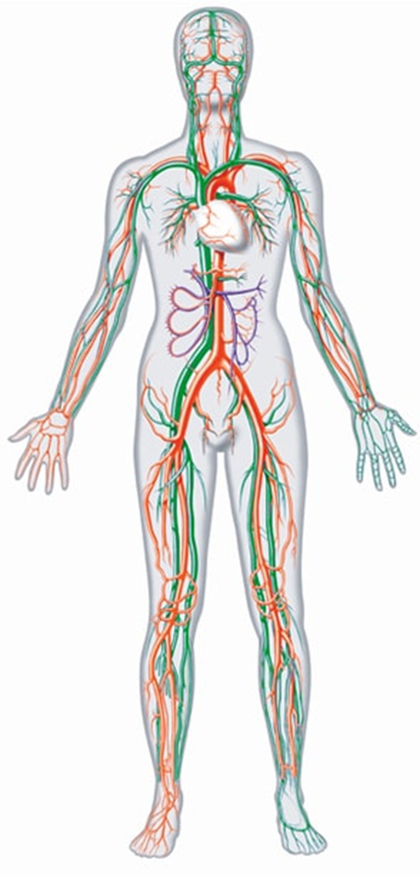
Verenkierto ja sen tarkkailu
Mari, Suvi, Maarit, Olga, Tiia ja Anni

Slide 2
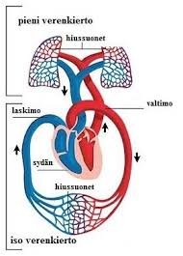
Verenkiertojärjestelmä
Siihen kuuluvat sydän ja verisuonisto
Koostuu isosta ja pienestä verenkierrosta eli keuhkoverenkierrosta
Ison verenkierron tehtävä on kuljettaa hapekasta verta kaikkialle elimistöön.
Pieni verenkierto huolehtii veren happeutumisesta ja samalla hiilidioksidin poistamisesta elimistöstä keuhkojen kautta.

Slide 3
Verenkierron tehtävät:
Kuljettaa soluille ja kudoksille happea
Kuljettaa soluissa aineenvaihdunnan tuloksena syntynyttä hiilidioksidia sekä muita kuona-aineita niitä käsitteleviin tai poistaviin elimiin kuten maksaan, keuhkoihin ja munuaisiin
Huolehtii suolistosta imeytyneiden ravintoaineiden kuljetuksesta kaikkialle elimistöön
Kuljettaa hormoneita, jotka toimivat elimistössä eräänlaisina viestiaineina
Tasaa nopeasti elimistön eri osien lämpötila- ja happamuuseroja
Elimistön puolustautuminen vieraita pieneliöitä tai yhdisteitä vastaan valkosolujen avulla

Slide 4
Verisuonet
Valtimot: Kuljettavat verta kudoksiin sydämestä poispäin. Ne haarautuvat yhä pienemmiksi suoniksi, kunnes ne lopulta muodostavat tiheän hiussuoniverkoston.
Hiussuonisto: Pienimpiä verisuonia kutsutaan hiussuoniksi. Yhdistävät valtimot laskimoihin.
Laskimot: Kuljettavat verta elimistöstä sydämeen.

Slide 5
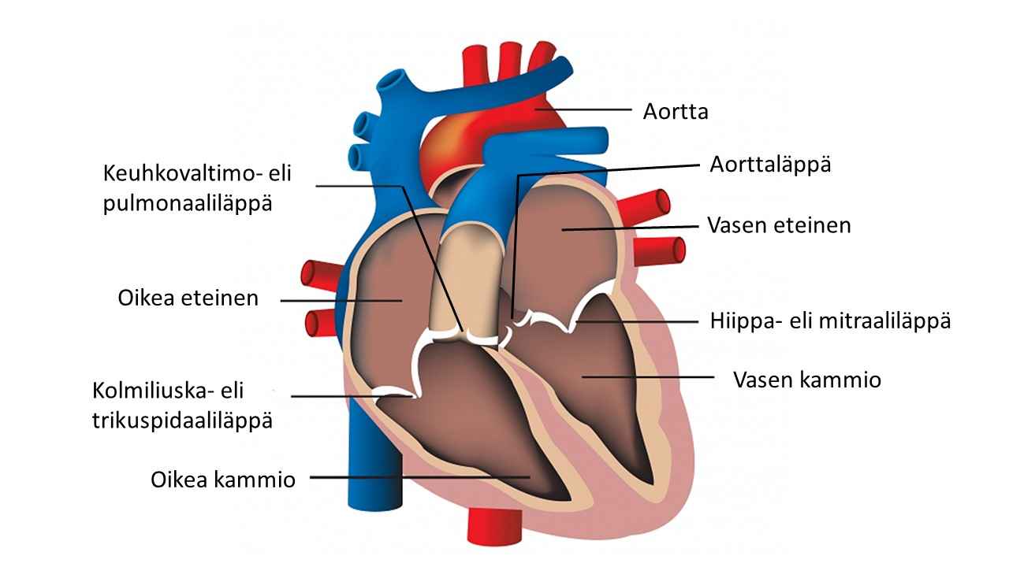
Sydän
Kooltaan noin omistajansa nyrkin kokoinen lihaspumppu.
Painaa 300 – 350g.
Sijaitsee rintalastan takana rintaontelossa keuhkojen välisessä tilassa.
Kaksi puoliskoa, joissa molemmissa on oma eteinen ja oma kammio. ( neljä lokeroa)
Sydämessä on 4 sydänläppää, kaksi kummassakin puoliskossa. Läppien tehtävänä on estää veren takaisin virtaus lokeroiden välillä
Pumppaa lähes 10 000 litraa verta/vrk.

Slide 6
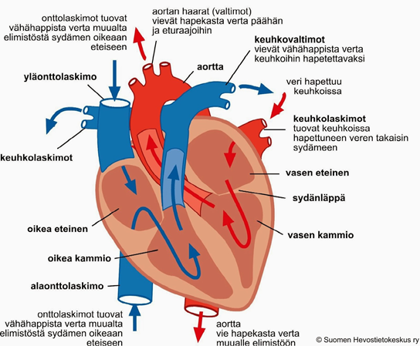
Sydämen toiminta
Sydämen toimintakiertoon kuuluu kaksi vaihetta supistumisvaihe ja lepovaihe, jotka vuorottelevat säännönmukaisesti sydämen sykkeen tahdissa.
Veri virtaa sydämeen suuria laskimoita pitkin. Yläonttolaskimo tuo verta kehon yläosista ja alaonttolaskimo kehon alaosista sydämen oikeaan eteiseen.
Eteisestä veri etenee oikeaan kammioon. Oikea kammio pumppaa veren keuhkovaltimoläpän kautta keuhkoverenkiertoon.
Keuhkoverenkierron hiussuonissa veri luovuttaa kehossa muodostuneen hiilidioksidin keuhkorakkuloihin uloshengityksen mukana poistettavaksi.
Samalla happi siirtyy keuhkorakkuloissa hengitysilmasta verenkiertoon

Slide 7
Sydämen toiminta
Keuhkoista hapettunut veri kulkee keuhkolaskimoita pitkin sydämen vasempaan eteiseen, josta veri virtaa sydämen vasempaan kammioon.
Vasen kammio pumppaa veren valtimoverenkieroon aorttaläpän läpi.
Valtimo verisuonet vievät verta kudoksille, josta veri luovuttaa happea kudosten tarpeisiin ja ottaa mukaan kudoksiin kertyneen hiilidioksidin.
Hiilidioksidipitoinen veri palaa sydäntä kohti laskimosuonia pitkin.

Slide 8
Verenkierron tarkkailu
Verenpaine
Seurataan joko manuaalisella- tai digitaalisella mittarilla
Asiakkaan/potilaan oltava levossa vähintään 15 minuuttia ennen mittausta ja mittaus tilanteen tulee olla rauhallinen - jännitys, kuume ja puhuminen nostaa sykettä
Mansetti asetetaan kyynärtaipeeseen riittävän tiukalle siten, että johto jää kyynärtaipeen puolelle. Käden tulee olla rentona ja tuettuna.
Systolinen eli yläpaine ilmoittaa paineen veren syöksähtäessä vasemmasta kammiosta aortan kautta isoon verenkiertoon
Diastolinen eli alapaine kertoo paineen, kun veri palaa takaisin sydämen oikealle puolelle
Vuorokausitutkimus myös mahdollista. Käsivarren mansetti mittaa päivisin puolen tunnin ja yöllä tunnin välein paineen
Verenpaineen mittaaminen manuaalisesti
https://www.youtube.com/watch?v=hxtkEhArXdA

Slide 9
Syke
Digitaaliset verenpainemittarit antavat sykelukeman, mutta eivät kerro sykkeen säännöllisyydestä ja voimakkuudesta. Siksi sykettä tunnustellaan sormin joko kaulalta tai ranteesta.
Sykkeen mittaus:
  Sykkeen voi mitata joko ranteesta peukalon alapuolelta, kaulasta tai kyynärtaipeesta.
  Koita tuntuuko syke tasaisena
  Mittaa sykettä laskemalla sykähdykset puolen minuutin ajan ja kerro kahdella. Normaalisti lepopulssi on 50-100 lyöntiä minuutissa.

Slide 10
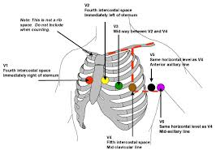
EKG
Sydämen sähköistä toimintaa voidaan seurata EKG:llä, jossa keholle laitetaan elektrodi lätkiä, jotka seuraavat sydämestä tulevia sähköimpulsseja. Tavallisimmin käytetään 12-kanavaista mittausta.

Slide 11
EKG ottaminen:
15 minuuttia ennen sydänfilmin ottamista tulee levätä.
Asiakas riisuu nilkat ja vartalon yläosan paljaaksi. Muista asiakkaan intimiteetti.
Asiakasohjataan sängylle selälleen ja tarkistetaan, että hän voi levätä rauhassa siten, että kaikki raajat ovat sängyllä. Jos asiakkaalla on hengitysvaikeuksia, hän voi olla puoli-istuvassa asennossa. Tämä on kuitenkin mainittava EKG-rekisteröintiin.
Elektrodit kiinnitetään puhtaaseen, karvattomaan ihoon. Irtoavat ihosolut voidaan harjata pois ja ihon rasva poistetaan puhdistusaineella.
Tutkimuksen aikana, asiakaan tulee olla liikkumatta ja puhumatta. Sängyn mahdollisiin metalliosiin ei saa koskea.

Slide 12
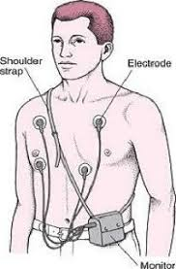
Holter tutkimus
Holter-tutkimukseksi kutsutaan EKG:n vuorokausirekisteröintiä
Holter-tutkimuksessa asiakas pitää kannettavaa rekisteröintilaitetta 1–2 vuorokautta
Rekisteröintilaite koostuu vyötäröllä pidettävästä laitteesta ja elektrodeista, jotka on kiinnitetty asiakkaan iholle mittaamaan sydämen sähkökäyrää

Slide 13
Ihon väri ja lämpö
Hoitaja tarkkailee katselemalla ja tunnustelemalla ihoa
Normaalisti iho hiukan viileä, kuiva ja punertava.
Tilanteissa, joissa verenkierto on huono, iho on kalpea ja sinertävä ja tuntuu kylmältä. Myös kylmä hiki voi olla otsalla --> viittaa heikkoon verenkiertoon.
Diabeetikoiden jalat erityistarkkailussa, voi ilmetä heikentynyttä tai pysähtynyttä ääreisverenkiertoa jaloissa--> Seurauksena voi olla kuolio eli nekroosi. Iho on tällöin tumman ruskea tai musta.

Slide 14
Turvotus
Turvotusta tarkkaillaan silmämäärisesti ja koittamalla kädellä
Säären turvotusta voi testata painamalla sääriluun päältä ja jos painamisesta jää kuoppa, on turvotusta
Laskimoiden vajaatoiminnalle tyypillistä, että turvotus laskee yön aikana sekä helpottuu nostettaessa jalat ylös

Slide 15
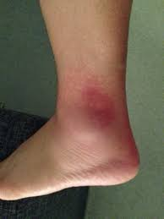
Turvotus jatkuu...
Toispuoleinen ja äkillinen turvotus voi johtua laskimoveritulpasta, joka vaatii kiireellistä sairaalahoitoa
Paikallinen, punoittaja ja kuumottava turvotus toisessa jalassa voi olla merkki ruususta. Sydämen vajaatoiminta taas aiheuttaa molempien jalkojen turvotusta

Slide 16
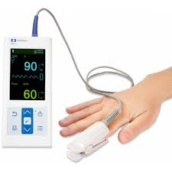
Happisaturaatio
Happisaturaatiota mitattaessa happisaturaatio laitetaan asiakkaan sormeen, jolloin mittari antaa % luvun minkä verran asiakkaalla on veressä happea
Happisaturaatio mittaus on tärkeä erityisesti henkilöille, jolla on jokin keuhkosairaus esim. astma tai keuhkoahtaumatauti

Slide 17
Happisaturaatio jatkuu...
Keuhko- ja sydänsairauksia sairastavilla, happisaturaatio on alhaisempi
Yleensä happisaturaatio on 95–100% ja alle 80 % happisaturaatio vaatii jo sairaalahoitoa
Happisaturaation laskiessa, sydän joutuu kovalle rasitukselle, joka on vaarallista valtimosairauksia sairastaville

Slide 18
Sydämen ultraäänitutkimus
Tutkimuksen tekee aina lääkäri
Asiakas makaa vasemmalla kyljellään tutkimuksen ajan
Lääkäri levittää iholle geeliä ja tutkii ultraäänellä sydämen
Tutkimus on kivuton ja kestää n. 15 minuuttia
Ultraäänellä voidaan nähdä sydämen rakenne ja veren virtaus sydämessä. Sen sijaan sepelvaltimoiden ahtaumia ei tutkimuksessa nähdä.

Slide 19
Sepelvaltimoiden varjoainekuvaukset
Varjoaine kuvaus tehdään, jos asiakkaalle suunnitellaan pallolaajennusta tai ohitusleikkausta
Pallolaajennusta ja ohitusleikkausta varten tarvitaan tarkkakuva sepelvaltimoiden tilasta
Toimenpide tehdään paikallispuudutuksessa rannevaltimosta tai nivusvaltimosta
Potilas on toimenpiteen jälkeen muutaman tunnin tarkkailussa, jonka jälkeen kotiutuu

Slide 20
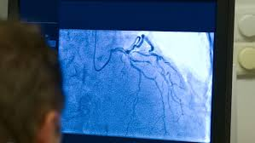
Sepelvaltimoon asetetun katetrin avulla ruiskutetaan jodipitoista varjoainetta, jonka kulku sepelvaltimoissa kuvataan röntgensäteiden avulla. Kuvauksia tehdään useista suunnista ja molemmista sepelvaltimoista erikseen.

Slide 21
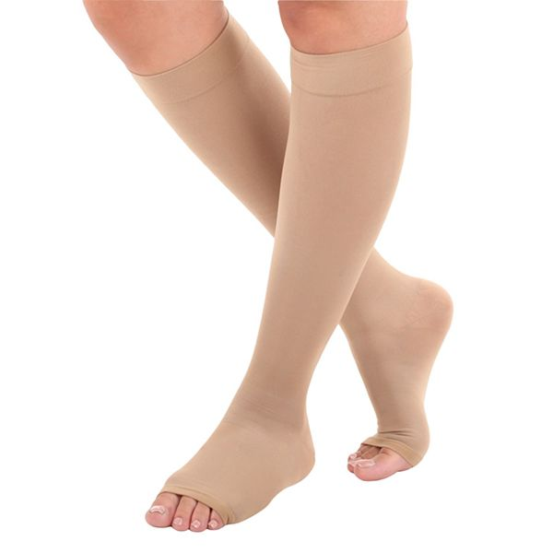
hoito/hoitotyön keinot auttavat potilasta
JALKOJEN TURVOTUS
-Laskimoiden vajaatoiminnasta johtuvan turvotus vähenee yön aikana makuulla ollessa tai lepuuttamalla jalkoja kohoasennossa.
-Tukisukkien ja hoitosukkien käyttö perustuu niiden luomaan paineeseen. Paineluokat ilmaisevat hoitopaineen elohopeamillimetreinä (mmHg) nilkan kohdalta, josta paine vähenee asteittain siirryttäessä ylöspäin kohti pohjetta. Kevyin paineluokka I (15-21mmHg)
-Lääkinnällisiä hoitosukkia paineluokka on II-IV, käytetään vaikeiden laskimoiden vajaatoiminnan ja laskimoperäisten säärihaavojen hoidossa sekä suonikohjuleikkauksen jälkeen. Niiden käytön tavoitteena on parantaa alaraajojen laskimoveren paluuvirtausta ja ehkäistä raajaturvotusta. Hoitosukkia tai sidokset laitetaan jalkaan mielellään makuuasennossa aamulla ennen ylös nousemista.
-Tuki- ja hoitosukkien käyttö on kielletty huomattavista valtimoverenkiertohäiriöistä kärsiville ja sellaisille ihmisille, joilla on heikentynyt tunto ihossa tai hankala ihotulehdus.

Slide 22
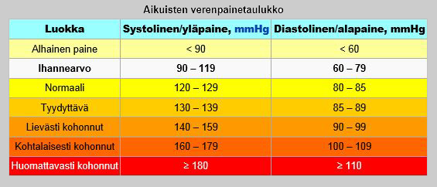
KOHONNUT VERENPAINE
-Ylipainoisilla painon pudottaminen 4–8%
-Tupakoinen lopettaminen
-Suolan vähentäminen (5g päivässä)
-Ravintokuidun lisääminen täysjyväleivän, -murojen, -hiutaleiden ym.
-Kaliumin ja magnesiumin saannin lisääminen alentaa myös verenpainetta
-Vältetään lakritsituotteita
-Liikunta vaikuttaa edullisesti verenpaineeseen. 30 min. päivässä
-Runsaan alkoholin käytön vähentäminen

Slide 23
Verenpaineen lääkehoidolla pyritään yläpaine saamaan alle 140 ja alapaine alle 85 millimetriä elohopeaa (mmHg).
-Lääkehoito aloitetaan, jos elintapahoito ei alenna verenpainetta riittävästi.
-Verenpainelääkkeitä on useita erilaisia. Valintaan vaikuttavat potilaan ikä ja muut sairaudet. Monilla verenpainelääkkeillä on edullisia vaikutuksia myös muihin sairauksiin. Joskus ne saattavat olla haitallisia muun sairauden yhteydessä, esimerkiksi beetasalpaajat voivat pahentaa astmaa.
-Nesteenpoistolääkkeet eli diureetit sopivat ensilääkkeeksi etenkin iäkkäille potilaille.
-Usein yksi lääke ei riitä palauttaman verenpainetta normaaliksi, jolloin tarvitaan kaksi tai kolme lääkettä yhtä aikaa. Kahden lääkkeen pienellä annoksella saadaan parempi teho vähemmillä haittavaikutuksilla kuin nostamalla yhden lääkkeen annosta suurimpaan sallittuun määrään.
-Verenpainelääkkeet eivät paranna itse verenpainetautia vaan alentavat painetta ja sen avulla vähentävät kohonneen paineen aiheuttamien sairauksien vaaraa.

Slide 24
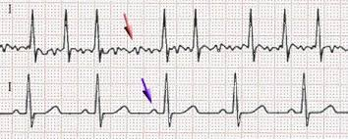
RYTMIHÄIRIÖN HOITO
Kun rytmihäiriön laatu on selvillä, lääkäri arvioi jatkotutkimusten ja hoidon tarpeen. Hankalissa tapauksissa rytmikardiologi (rytmihäiriöihin erikoistunut sydänlääkäri) voi selvittää rytmihäiriön syytä ja luonnetta verisuonten kautta sydämeen vietyjen mittausjohtojen (katetrien) avulla. Tällaista toimenpidettä nimitetään sydämen elektrofysiologiseksi tutkimukseksi
Hoito riippuu kokonaan siitä, millainen rytmihäiriö on kyseessä ja mistä se johtuu. Yleensä rytmihäiriöitä voidaan hoitaa lääkkeillä. Eri rytmihäiriöihin on omat erityiset lääkkeet. Liian hidasta sykettä nopeutetaan sydämentahdistimella, mikäli haitalliset oireet toistuvat tai on vaara saada sydänkatkos tai tajuttomuuskohtaus

Slide 25
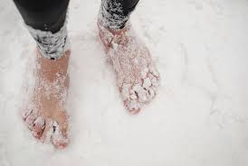
IHON VÄRI, LÄMPÖ
Lievää verenkiertohäiriötä voi hoitaa elämäntapamuutoksilla ja lääkityksellä.
Pitkälle edenneitä verenkierto-ongelmia hoidetaan verisuonikirurgialla. Valtimoiden tukoksia voi avata pallolaajennuksilla tai tukokset voi kiertää ohitusleikkauksilla. Molempia leikkausmuotoja myös yhdistetään.

Slide 26
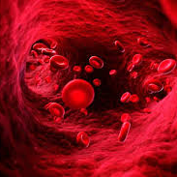
Verenkiertoon vaikuttavat tekijät
- Sydämen toiminta
Sydämen tehtävä on ylläpitää verenkiertoa pumppaamalla verta eteenpäin.
- Verisuoniston toiminta
Verenkierron avulla elimistön soluille kuljetetaan verisuonten avulla ravintoa ja happea.
- Verivolyymi
Albumiinilla hoidetaan hypovolemiaa ja ylläpidetään kiertävää verivolyymia
- Hormonaaliset tekijät
Hormonit ja elimistön puolustussolut leviävät verenkierron avulla paikasta toiseen
-Hermostolliset tekijät
Verenkiertoa eri elimistön osissa tai elimissä voidaan säädellä joko humoraalisesti eli ainevälitteisesti tai neutraalisti eli hermostollisesti
Lisää teksti napsauttamalla

Slide 27
Ikääntymisen tuomat muutokset/riskit verenkiertoon
Verenkiertohäiriöiden lisääntyminen, kun ikää kertyy enemmän
Alaraajojen verenkiertohäiriöt yhä tavallisimpia
SUURIMPIA MUUTOKSIA IKÄÄNTYNEEN SYDÄMESSÄ
Aivoverenkiertohäiriöt
Sydämen maksimisykkeen aleneminen
Sydänlihaksen supistumiskyvyn heikkeneminen

Slide 28
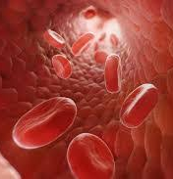
Muutokset jatkuu
Verisuonten seinämien elastisuus vähenee ja ääreisverenkierto huononee
Verenkierto eri elimiin vähenee, jota lievästi kohonnut systolinen (yläpaine) verenpaine korvaa
Yllämainitut sydämen ja verenkiertoelimistön ikääntymismuutokset vähentävät sydämen toimintakykyä ja rajoittavat fyysistä suorituskykyä
Elimistön aineenvaihdunnan sairaudet ja poikkeavuudet vaikuttavat sydän- ja verenkiertoelimistön terveyteen.

Slide 29
Verenkiertoon liittyvät oireet ja häiriöt
Ihmisen normaalin verenkierron häiriytymistä kutsutaan verenkiertohäiriöksi. Ne voivat aiheuttaa jopa pysyviä elimellisiä vammoja.​
Tilapäiset verenkiertohäiriöt ovat vaarallisia, jos ne sijaitsevat aivoihin kulkeutuvissa verisuonissa.​
Sydämen toiminnan häiriöihin liittyviä oireita voivat olla rintakipu ja hengenahdistus.
Jos verenkierrossa on joitakin ongelmia, se voi johtaa verihyytymiin, sydänkohtauksiin, suonikohjuihin ja halvauksiin.​
Oireita huonosta verenkierrosta: Turvonneet jalat, hiustenlähtö, hitaampi ruoansulatus, vilustuminen usein, kylmät kädet ja jalat.

Slide 30
Muita verenkierrossa tapahtuvia häiriöitä
Aivoverenkiertohäiriö, joihin voi liittyä fyysisiä ja psyykkisiä oireita. Yleisin häiriö on aivoinfarkti.
Tyypillisiä oireita ovat suupielen roikkuminen, raajan halvausoireet, puhehäiriöt ja tunnottomuus.
Aivojen verenkiertohäiriössä verenkierto häiriintyy esim. Verisuonitukosten tai verenvuodon takia.
Aivoverenkiertohäiriön aiheuttamat kudosvauriot vaikuttavat moni tavoin fyysiseen, psyykkiseen ja sosiaaliseen.
Sen seurauksena voi tulla pysyviä tai väliaikaisia halvausoireita, tuntohäiriöitä, kielellisten kykyjen puutoksia sekä vaikeuksia fyysisessä ja henkisessä suoriutumisessa.
Seuraukset ovat aina yksilöllisiä ja riippuvat vaurioituneen alueen koosta.

Slide 31
Verenkierron häiriötila sokki
Sokilla tarkoitetaan tilannetta, jossa kudosten verenkierto on riittämätön turvaamaan solujen hapensaantia.
Sokin syitä ovat suuret sisäiset tai ulkoiset verenvuodot, sydämen pumppausvoiman pettäminen sekä voimakas allerginen reaktio.
Sokin oireita voivat olla ihon kalpeus, henkilön sekavuus, hengityksen tiheytyminen, suun kuivuus, nopea syke.

